Slide 1
L’Acte constitutionnel
1791

Slide 2
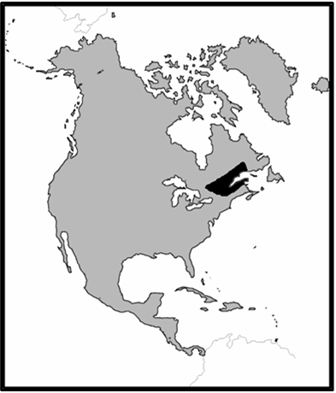
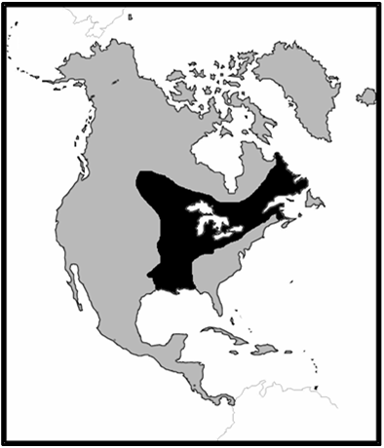
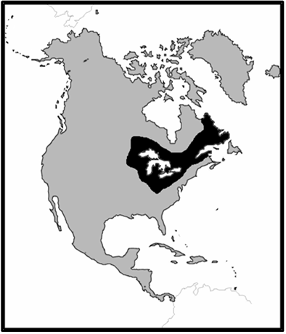
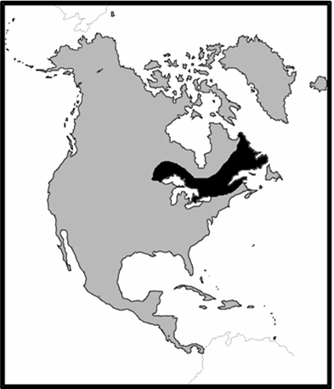
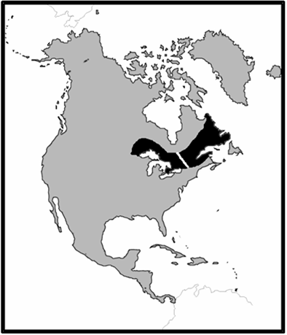
Rappelez-vous
Dans les années qui suivent la Conquête, il y a plusieurs changements territoriaux.
L’Acte constitutionnel (1791) est passé pour plaire aux loyalistes.
1756
1763
1774
1791
Guerre de Sept Ans
Révolution américaine
1776
1783

Slide 3
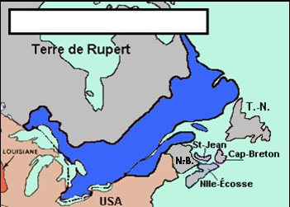
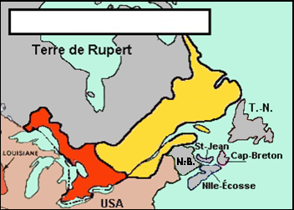
L’Acte constitutionnel
Cette constitution fait 2 choses importantes:
Elle sépare la PoQ en deux :
La province de Québec, 1791
La province de Québec, 1783
Haut- et Bas-Canada.
*(Haut = maj. anglo
Bas = maj. franco)
Bas-Canada
Haut-Canada

Slide 4
L’Acte constitutionnel
Chambre d’assemblée
Elle crée une assemblée législative (élue) dans chaque province,
introduisant la démocratie au Canada.
(Sa création était prévue dans la Proclamation royale.)

Slide 5
Roi (exécutif)
Parlement (législatif)
En G-B
Au Canada
Gouverneur général
Haut-Canada
Bas-Canada
Lieutenant gouverneur
Lieutenant gouverneur
Conseil exécutif
Conseil législatif
Conseil exécutif
Conseil législatif
Assemblée législative
Assemblée législative
Peuple
Peuple

Slide 6
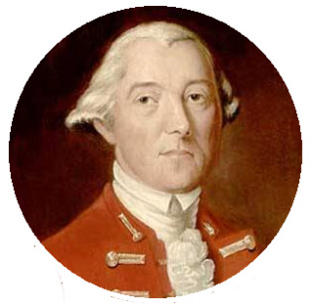
L’Acte constitutionnel
Gouverneur général ou lieutenant gouverneur
Le hic est que le Conseil exécutif et le Conseil législatif sont choisis (nominés)
Conseil exécutif
Conseil législatif
par le gouverneur britannique.
Assemblée législative

Slide 7
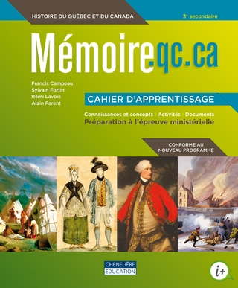
Questions importantes
p.212-213
#1b)
#2
#5
libéralisme (nm), monarchie (nf), républicanisme (nm)
Devoirs: p.212-213 sauf #4b)

